Slide 1
সবাইকে স্বাগতম

Slide 2
শিক্ষক পরিচিতি
সিরাজুল ইসলাম
প্রভাষক, ইতিহাস বিভাগ
শ্রীপুর মুক্তিযোদ্ধা রহমত আলী সরকারি কলেজ।

Slide 3
পাঠ পরিচিতি
★ একাদশ শ্রেণি
★ ইতিহাস প্রথম পত্র
★ তৃতীয় অধ্যায়
★ ইংরেজ উপনিবেশিক শাসনঃ (বৃটিশ আমল)

Slide 4
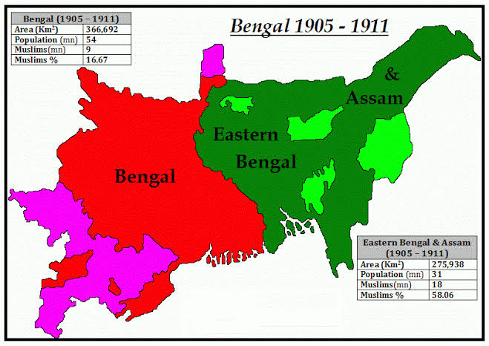
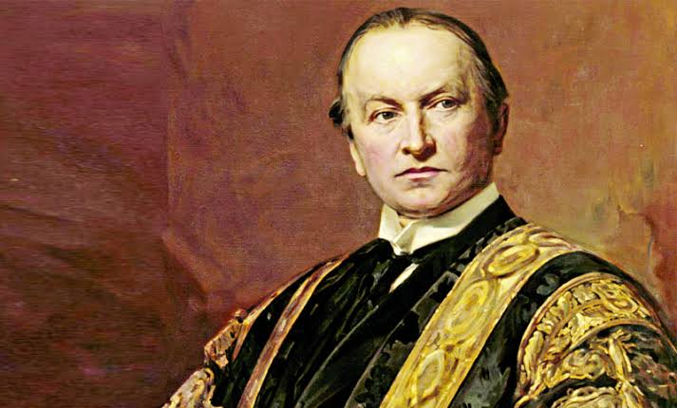

Slide 5
বঙ্গভঙ্গ-১৯০৫

Slide 6
শিখনফল
★ বঙ্গভঙ্গ কি তা বুঝতে পারবে।
★ বঙ্গভঙ্গের প্রেক্ষাপট বলতে পারবে।
★ বঙ্গভঙ্গের কারণ বিশ্লেষণ করতে পারবে।
★ বঙ্গভঙ্গের ফলাফল ব্যাখ্যা করতে পারবে।

Slide 7
বঙ্গভঙ্গ কি?
বঙ্গভঙ্গ বাংলার ইতিহাসে একটি অতি গুরুত্বপূর্ণ অধ্যায়। ১৯০৫ সালের ১৬ অক্টোবরে তৎকালীন বৃটিশ ঔপনিবেশিক সরকারের বড়লাট লর্ড কার্জনের আদেশে বঙ্গভঙ্গ কার্যকর করা হয়। বঙ্গভঙ্গ সিদ্ধান্তের প্রতিবাদে যে আন্দোলন হয়েছিল তাই বঙ্গভঙ্গ আন্দোলন নামে পরিচিত।

Slide 8
বঙ্গভঙ্গের প্রেক্ষাপট
বঙ্গভঙ্গ বিংশ শতাব্দীর শুরুতে ব্রিটিশ ভারতের রাজনৈতিক এবং শাসনতান্ত্রিক অগ্রগতির ক্ষেত্রে ১৯০৫ সালের বঙ্গভঙ্গ একটি অনন্যসাধারণ ঘটনা । মূলত কলকাতার ধনী ও সামন্ত হিন্দু সম্প্রদায়ের একচেটিয়া আধিপত্যের নাগপাশ থেকে পূর্ব বাংলার অবহেলিত , বঞ্চিত , নিপীড়িত জনসাধারণকে মুক্তিদানের লক্ষ্যেই ১৮৫০ সালে বঙ্গভঙ্গের প্রস্তাব উত্থাপিত হয়েছিল । বঙ্গভঙ্গ প্রস্তাবের পেছনে যে মহান ব্যক্তিত্বের অক্লান্ত প্রচেষ্টা কাজ করছিল তিনি হলেন ঢাকার নবাব স্যার সলিমুল্লাহ । তিনি পূর্ব বাংলার গণমানুষের যে দাবি - দাওয়া ব্রিটিশ সরকারের কাছে তুলে ধরেন , তার যৌক্তিকতা বিচার - বিশ্লেষণ করেই তৎকালীন ভারতের ভাইসরয় ( Vice Roy ) লর্ড কার্জন ১৯০৫ সালে বাংলাকে বিভক্ত করে দুটি প্রদেশের সৃষ্টি করেন ।

Slide 9
বঙ্গভঙ্গের কারণ
বঙ্গভঙ্গের মূল যে কারণ তা হল, বাংলা প্রেসিডেন্সির বিশাল আয়তন হওয়ার কারণে ব্রিটিশরা এদেশেকে শাসন-শুষনে বেশি সুবিধা করতে পারছে না। অপরদিকে ইন্ডিয়ান ন্যাশনাল কংগ্রেসের (আই.এন.সি) ব্রিটিশ বিরোধী বিভিন্ন কার্যকলাপকে থামিয়ে দিতে বাংলাকে বিভাজন করার প্রয়োজন মনে করেন। এর পরেও বঙ্গভঙ্গের পেছনে আরো সুদূর প্রসারি কারণ আছে যা নিচে উল্লেখ করা হলঃ-

Slide 10
প্রশাসনিক কারণঃ
রাষ্ট্রবিজ্ঞানিগণ মনে করেন বঙ্গভঙ্গের প্রধান কারণ হল প্রশাসনিক কারণ। বাংলা ছিল বিশাল প্রদেশ যার আয়তন ছিল ১ লক্ষ ৮৯ হাজার বর্গমাইল। ফলে শাসনভার ছিল কষ্টসাধ্য। লর্ড কার্জন প্রথম থেকেই একে প্রশাসনিক সংস্কার নামে অভিহিত করেন।

Slide 11
রাজনৈতিক কারণঃ
পাশ্চাত্যে শিক্ষার প্রসারের ফলে জনগণের রাজনৈতিক চেতনা বৃদ্ধি পায় এবং জাতীয়তাবাদী আন্দোলন গড়ে উঠতে থাকে। এসব আন্দোলনের কেন্দ্রস্থল ছিল কলকাতা। ঢাকাকে রাজধানী করে সরকার আন্দোলনকে সত্মিমিত করতে সচেষ্ট হয়। এছাড়া ব্রিটিশদের বঙ্গভঙ্গের পেছনে নিম্নোক্ত তিনটি উদ্দেশ্য নিহিত ছিল-

Slide 12
ক) জাতীয়তাবাদী আন্দোলন নস্যাৎ করা : ১৮৮৫ সালে 'ভারতীয় জাতীয় কংগ্রেস' নামক একটি রাজনৈতিক দলের জন্ম হয়। কংগ্রেসের নেতৃত্বে সমগ্র ভারতে বিশেষ করে 'বাংলা প্রেসিডেন্সিতে' জাতীয়তাবাদী আন্দোলন শুরু হয়। এ আন্দোলনের কেন্দ্রস্থল ছিল কলকাতা শহর। সুচতুর ইংরেজ সরকার এ জাতীয়তাবাদী আন্দোলনকে নস্যাৎ এবং আন্দোলনকারীদের মেরুদন্ড- ভেঙ্গে দেয়ার জন্য বঙ্গভঙ্গ করতে উদ্যোগী হয়। ব্রিটিশ সরকার 'ভাগ কর ও শাসন কর' নীতি অবলম্বন করে।

Slide 13
খ) মুসলমানদের দাবি : স্যার সলিমুলস্নাহ বঙ্গভঙ্গের পক্ষে আন্দোলন শুরু করেন। তিনি জনগণকে বোঝাতে চেষ্টা করেন যে, নতুন প্রদেশ সৃষ্টি হলে পূর্ববাংলার মুসলমানরা নিজেদের ভাগ্যোন্নয়নের সুযোগ পাবে। হিন্দু সম্প্রদায় প্রভাবিত কলকাতার উপর রাজনৈতিক ও অর্থনৈতিক ৰেত্রে নিভর্রশীলতা হ্রাস পাবে। মুসলমান জনগণ চাকরি ও ব্যবসায়-বাণিজ্যে উন্নতি লাভ করতে পারবে।
গ) আধা-সামনত্মতন্ত্র প্রতিষ্ঠা : পূর্ব বাংলায় আধা-সামনত্মতান্ত্রিক রাজনৈতিক কাঠামো প্রতিষ্ঠা প্রয়াসী একটি এলিট শ্রেণী গড়ে ওঠে; তারা বঙ্গভঙ্গের প্রতি সমর্থন জানায়।

Slide 14
অর্থনৈতিক কারণঃ
১৯০৫ সালের বঙ্গভঙ্গের পূর্বে শিল্প, ব্যবসায়-বাণিজ্যি, অফিস-আদালত, কলকারখানা, স্কুল-কলেজ, বিশ্ববিদ্যালয় ইত্যাদি প্রায় সব কিছুই কলকাতার কেন্দ্রিভূত ছিল। ফলে পূর্ববঙ্গের মুসলমানরা সর্বত্রই পিছিয়ে পড়েছিল। অধিকাংশ মুসলমান জনগণ তখন ভাবতে শুরু করে যে, বঙ্গভঙ্গ হলে তারা অর্থনৈতিক উন্নতি অর্জনের সুযোগ পাবে। এ জন্য পূর্ববঙ্গের মুসলমান জনগণ বঙ্গভঙ্গের প্রতি অকুণ্ঠ সমর্থন জানায়।

Slide 15
সামাজিক কারণঃ
ব্রিটিশ শাসনামলে মুসলমান সম্প্রদায় নির্মমভাবে শোষিত ও বঞ্চিত হতে থাকে। ব্রিটিশ সরকার হিন্দুদের প্রতি উদারনীতি এবং মুসলমানদের প্রতি বৈরী নীতি অনুসরণ করতে থাকে। মুসলমানরা সামাজিক প্রভাব-প্রতিপত্তিহীন একটি দরিদ্র, রিক্ত ও নিঃস্ব সম্প্রদায়ে পরিণত হয়। সুতরাং লর্ড কার্জন কর্তৃক বঙ্গবঙ্গের চিনত্মা-ভাবনা শুরু হলে পূর্ববাংলার মুসলমান সম্প্রদায় স্বভাবতই এর প্রতি সমর্থন জানায়। বঙ্গবঙ্গের মাধ্যমে পূর্ববঙ্গের মুসলমানগণ তাদের হারানো প্রভাব-প্রতিপত্তি পুনঃপ্রতিষ্ঠার স্বপ্ন দেখতে থাকে।

Slide 16
ধর্মীয় কারণঃ
অবিভক্ত বাংলার পূর্ব অংশে মুসলমানগণ ছিল সংখ্যাগরিষ্ঠ এবং পশ্চিম অংশে হিন্দুরা ছিল সংখ্যাগরিষ্ঠ। ফলে এ দৃষ্টিকোণ থেকেও দুই সম্প্রদায়ের জন্য দুটি পৃথক রাষ্ট্রের প্রয়োজনীয়তা দেখা দেয়।

Slide 17
বঙ্গভঙ্গের ফলাফল
বঙ্গভঙ্গের ফলাফল ছিল সুদূরপ্রসারী। বঙ্গভঙ্গের ফলাফল সাময়িক হলেও বিশেষ করে পূর্ববঙ্গের সংখ্যাগরিষ্ঠ মুসলমান সম্প্রদায় বেশী লাভবান হয়েছিল।

Slide 18
মুসলমান সমাজের প্রতিক্রিয়া
বঙ্গভঙ্গের ফলে নতুন প্রদেশ তথা পূর্ববঙ্গ ও আসামের রাজধানী হয় ঢাকা। রাজধানী ঢাকাকে কেন্দ্র করে বিভিন্ন শিল্প প্রতিষ্ঠান গড়ে ওঠে। ফলে মুসলমানগণ নানাবিধ সুযোগ-সুবিধা লাভে সক্ষম হয়। অফিস-আদালত, শিক্ষা প্রতিষ্ঠানসহ বড় বড় সুরম্য অট্টালিকা গড়ে ওঠায় ঢাকার শ্রীবৃদ্ধি ঘটে। বঙ্গভঙ্গকে মুসলমানগণ তাদের হৃত গৌরব ও মর্যাদা ফিরে পাবার আনন্দে মেতে ওঠে। নবাব স্যার সলিমুলস্নাহ পরিকল্পনাটি কার্যকর করার দিন ঢাকার এক জনসভায় বলেন, "বঙ্গভঙ্গ আমাদেরকে নিষ্ক্রিয়তার হাত থেকে মুক্তি দিয়েছে। এটা আমাদের উদ্দীপ্ত করেছে কর্ম সাধনায় এবং সংগ্রামে।" অর্থাৎ বঙ্গভঙ্গের ফলে পূর্ব বাংলার গণমানুষের ভাগ্যোন্নয়নের দ্বার উন্মোচিত হয়।

Slide 19
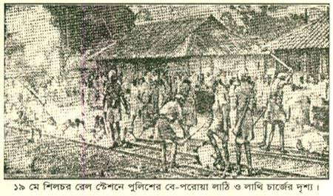

Slide 20
হিন্দু সমাজের প্রতিক্রিয়া
বঙ্গভঙ্গের বিরুদ্ধে হিন্দুদের অবস্থান ছিল খুবই কঠিন। বাংলার উচ্চ ও মধ্যবিত্ত হিন্দুরাই এর বিরুদ্ধে প্রচন্ড ঝড় তুলেছিল। তারা একে মাতৃভূমির অঙ্গচ্ছেদ হিসাবে বর্ণনা করে। হিন্দুদের বঙ্গভঙ্গ রদ আন্দোলন মোকাবেলা করার জন্য মুসলিম বুদ্ধিজীবি ও নেতৃবৃন্দ ১৯০৬ সালে মুসলিম লীগ নামক একটি রাজনৈতিক সংগঠন প্রতিষ্ঠা করে। এভাবে হিন্দু -মুসলিম সম্পর্কে তিক্ততার সৃষ্টি হয়। এবং তা উত্তরোত্তর বৃদ্ধি পেতে থাকে। তাই হিন্দু ও মুসলমান সম্প্রদায়ের মধ্যে ধর্মভিত্তিক জাতীয়তাবাদী চেতনার সৃষ্টি হয়।

Slide 21
বঙ্গভঙ্গের মূল্যায়ন :
বঙ্গভঙ্গের ফলে পূর্ব বাংলা তাৎক্ষণিক কিছু সুবিধা পেলেও অখন্ড বাংলা চেতনার জন্য তা ছিল আত্মঘাতিমূলক। বঙ্গভঙ্গের প্রভাব পরবর্তী চার দশকের রাজনীতিতে ব্যাপকভাবে পরিলক্ষিত হয়েছে। সত্যিকার অর্থে বঙ্গভঙ্গের ফলে ব্রিটিশদেরই জয় হয়েছে। নিম্নে বঙ্গভঙ্গের মূল্যায়ন করা হলো-

Slide 22
👉ব্রিটিশদের বিভেদ নীতির জয়
👉সর্বভারতীয় জাতীয়তদাবাদী আন্দোলন নস্যাৎ
👉উগ্র হিন্দু জাতীয়তবাদের উত্থান
👉মুসলিম জাতীয়তাবাদের প্রসার
👉পূর্ববঙ্গের উন্নয়ন

Slide 23
সার-সংক্ষেপঃ
সুবিশাল বাংলা প্রদেশকে একটি মাত্র কেন্দ্র থেকে নিয়ন্ত্রণ করা সত্যিকার অর্থেই কঠিন ছিলো। এ প্রেক্ষাপটেই ইংরেজরা বাংলা প্রদেশকে দু’টি ভাগে বিভক্তের সিদ্ধান্ত নেয়। তবে তার পিছনে অর্থনৈতিক, রাজনৈতিক কারণও ছিলো। ব্রিটিশরা বঙ্গভঙ্গের মাধ্যমে ভারতীয় জাতীয়তাবাদী আন্দোলন নস্যাৎ করতে চেয়েছিলো। বঙ্গভঙ্গকে কেন্দ্র করে বাংলা তথা ভারতে সাম্প্রদায়িক রাজনীতির উত্থান ঘটে। এর ফলে ব্রিটিশদের বিভেদ নীতিরই জয় হয়েছিলো।

Slide 24
সমাপ্ত
তোমাদের সুস্বাস্থ্য ও সুন্দর জীবন কামনা করে আজকের মত শেষ করছি।
আল্লাহ হাফেজ।

